Slide 1
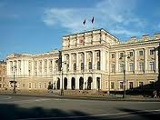
Органы местного самоуправления Санкт-Петербурга

Slide 2
Высший представительный и законодательный орган города

Slide 3
Правительство Санкт-Петербурга – высший орган исполнительной власти

Slide 4
Самый приближенный к населению орган местного управления

Slide 5
Официальные сайты органов местного самоуправления Санкт-Петербурга
www.assembly.spb.ru/
gov.spb.ru/
www.grajdanka.spb.ru/

